Slide 1
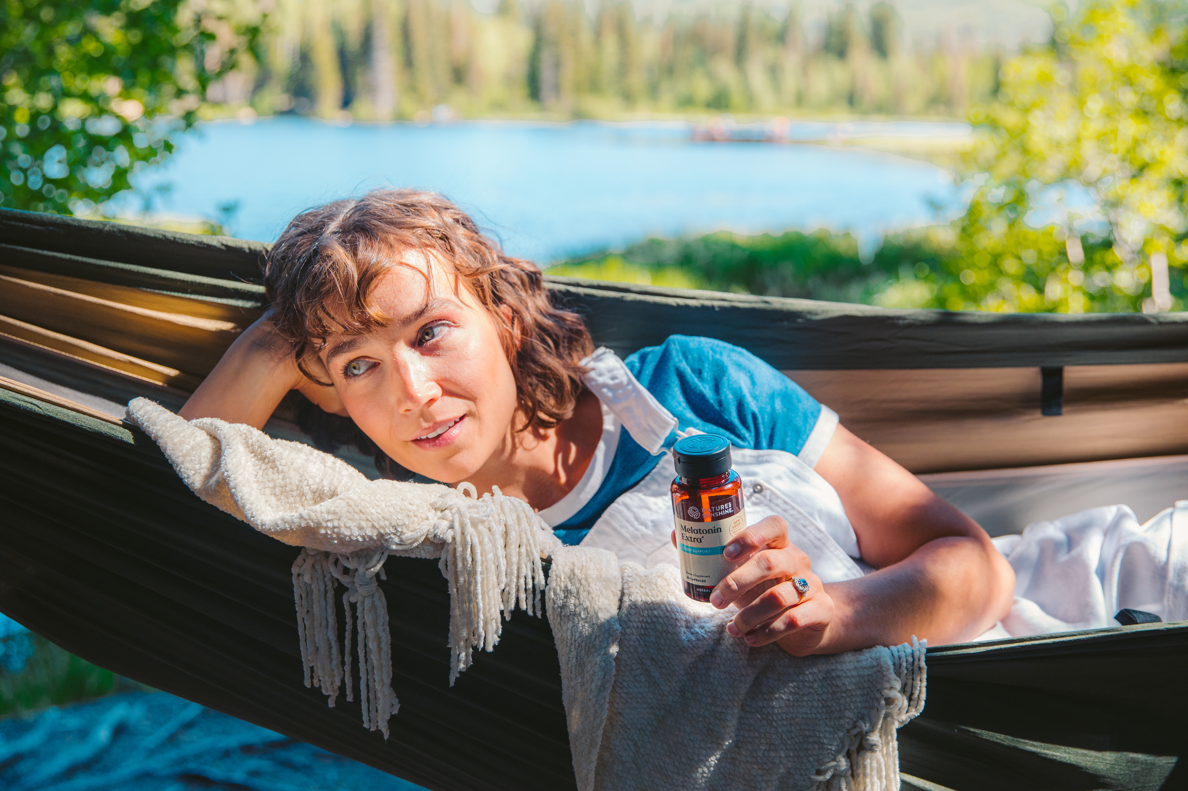

Slide 2
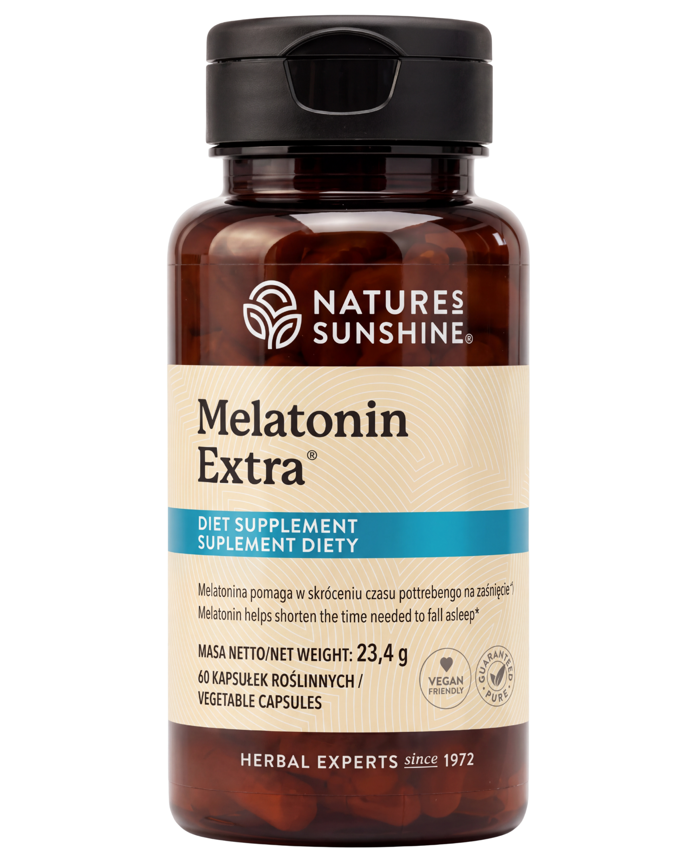
Labs nakts miegs sākas vakarā.
Melatonin Extra
Labvakar.
Labam miegam.
Labs sākums jaunai dienai.

Slide 3
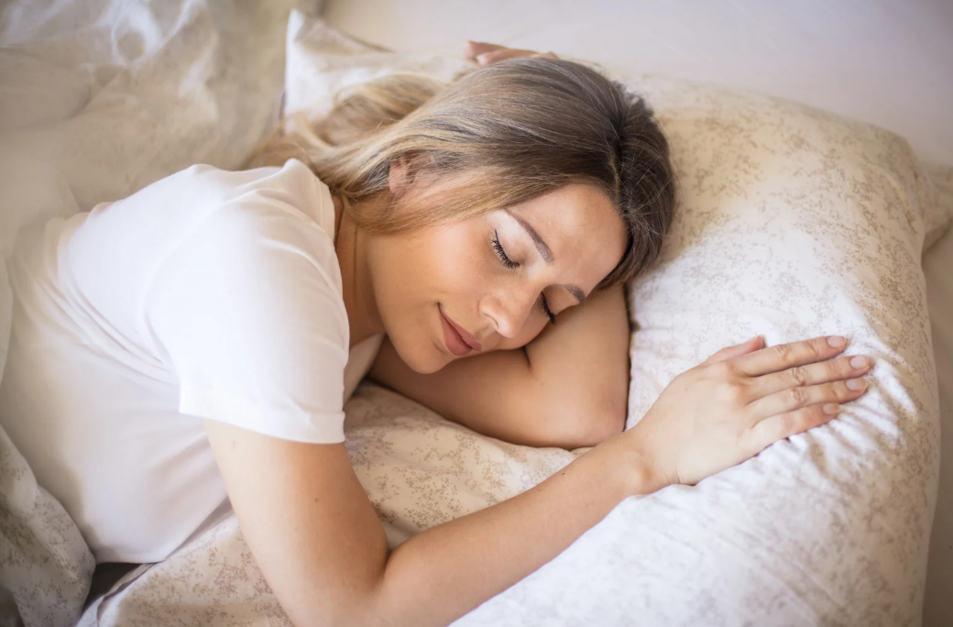
Kāpēc miegs ir tik svarīgs?
Mēs visi vēlamies:
☀️ pamosties atpūtušies
😊 labi sākt dienu
💼 būt enerģijas pilni, lai paveiktu iecerēto
💚 rūpēties par veselīgu dzīvesveidu
Un viss sākas...
ar labu nakts miegu.

Slide 4
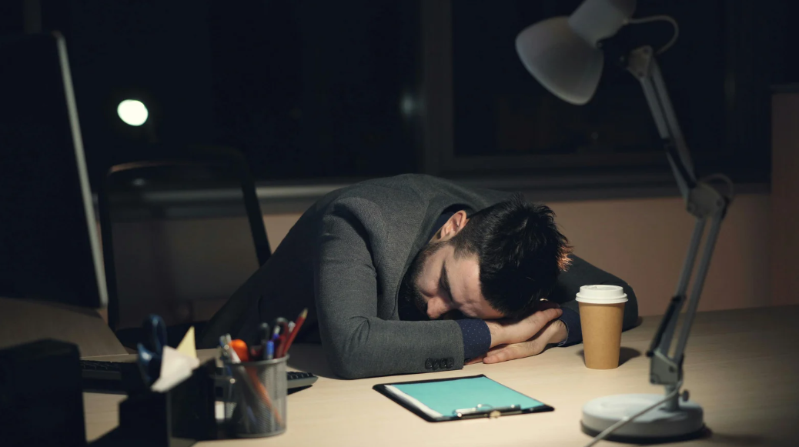
Mūsdienu pasaule nepadara iemigšanu vieglu.
Vakarā mūs ieskauj:
📱 tālruņi
💻 datori
📺 televizori
💡 mākslīgais apgaismojums
☕ vēla kafija
🧠 pārmērīgs stimulu daudzums
Tāpēc arvien vairāk cilvēku pievērš uzmanību miega higiēnai.

Slide 5
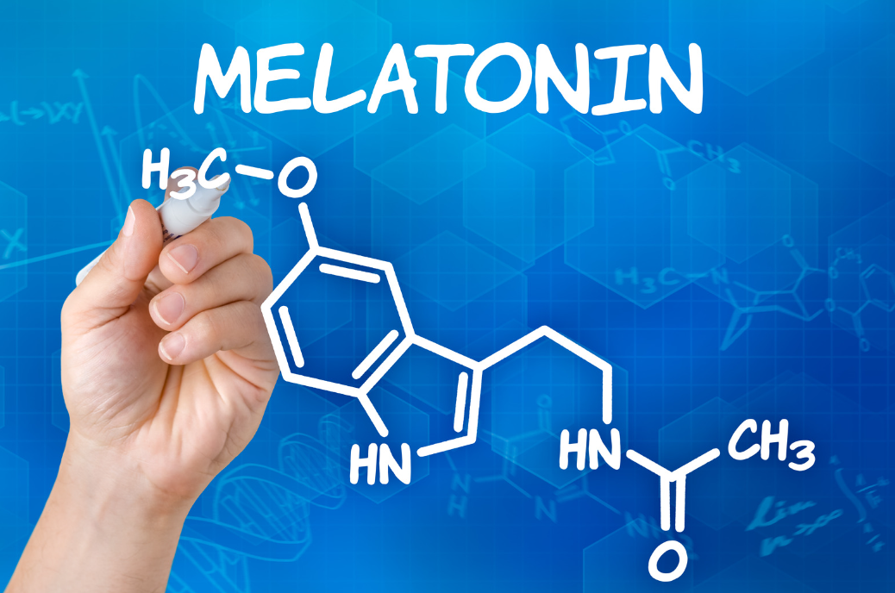
Kas ir melatonīns?
Melatonīns ir dabiski sastopama viela, ko ražo organisms.
Tā izdalīšanās ir saistīta ar dienas un nakts ciklu.
Tāpēc to bieži dēvē par “tumsas hormonu”.

Slide 6
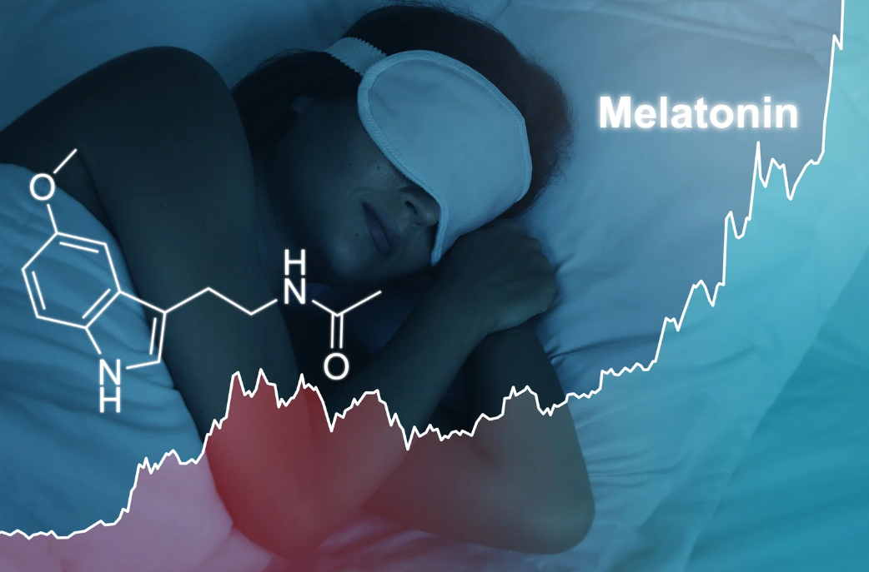
Kad organisms ražo melatonīnu?
🌅 Rīts – zems līmenis
☀️ Diena – ļoti zems līmenis
🌇 Vakars – līmenis paaugstinās
🌙 Nakts – augstākais līmenis

Slide 7
Melatonin Extra
Ko satur „Melatonin Extra“?
✔ pat 3 mg melatonīna (labvēlīgā ietekme tiek sasniegta, uzņemot tikai 1 mg melatonīna neilgi pirms gulētiešanas)
✔ E vitamīnu, kas palīdz aizsargāt šūnas no oksidatīvā stresa
✔ īpaši izstrādātu sastāvdaļu maisījumu:
• Sibīrijas žeņšeņs (sastāvdaļa, ko tradicionāli izmanto daudzās kultūrās)
• Japānas ginks (standartizēts Japānas ginka lapu ekstrakts)
✔ augu izcelsmes kapsulu
✔ piemērots vegāniem

Slide 8
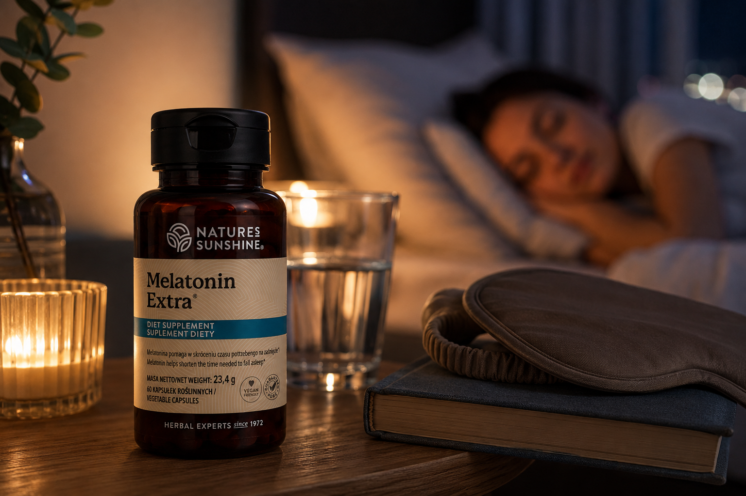
Vakara rituāls
Kā lietot?
Lietot 1 kapsulu pirms gulētiešanas, reizi 3 dienās.

Slide 9
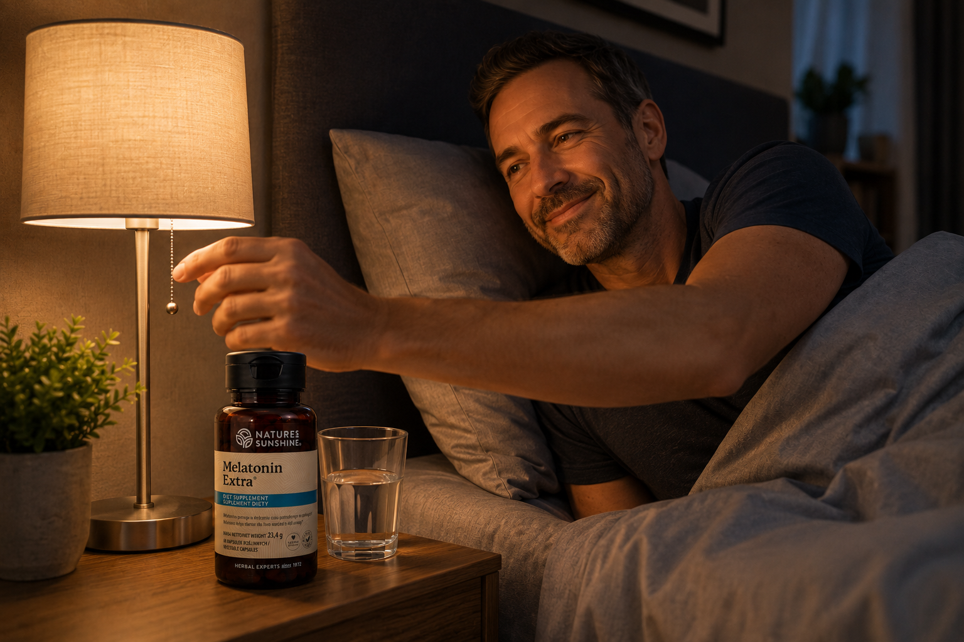
Labs vakars sākas agrāk.
Papildus uztura bagātinātāju lietošanai ir vērts atcerēties labas miega higiēnas principus:
🌙 ierobežojiet zilās gaismas iedarbību,
📱 nolieciet tālruni malā,
☕ vakarā izvairieties no kofeīna,
🛏 ievērojiet regulāru miega režīmu,
🌡 uzturiet guļamistabā komfortablu temperatūru.

Slide 10
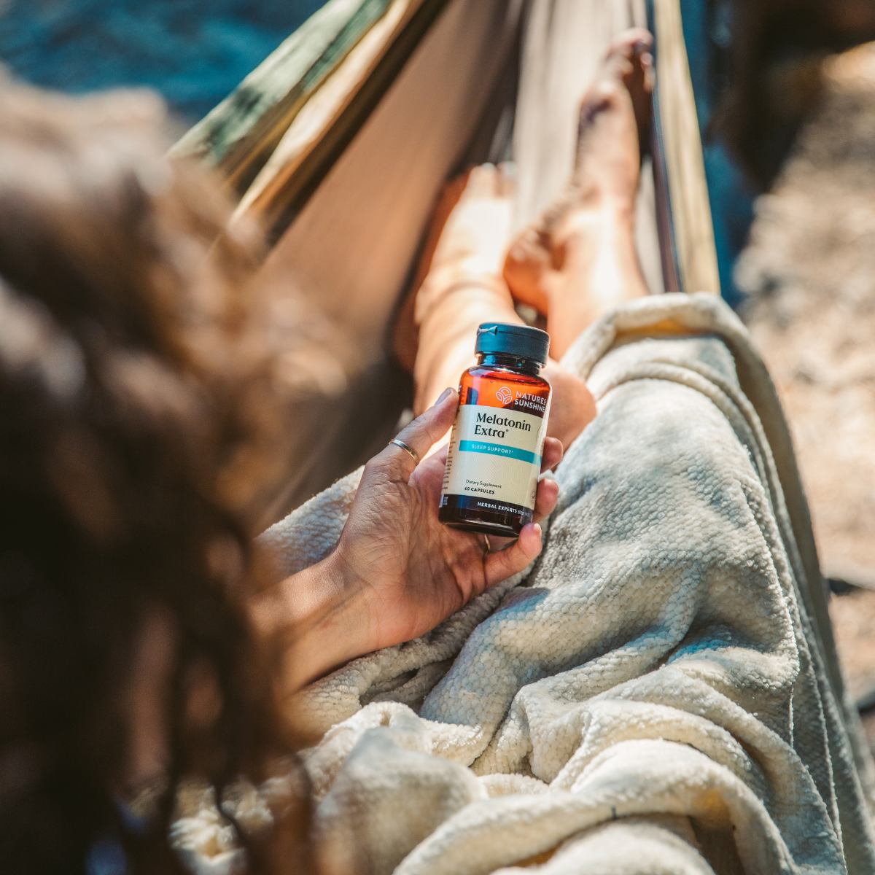
"Melatonin Extra" kā daļa no rituāla
Iedomājieties savu vakaru.
✔ mierīga atpūta
✔ laba grāmata
✔ silta tēja bez kofeīna
✔ „Melatonin Extra“ saskaņā ar ieteikumiem
✔ mierīgs un kvalitatīvs nakts miegs

Slide 11
Pārdošanas argumenti
Nepārdodiet kapsulu.
Pārdodiet...
🌙 mierīgu vakara rituālu.
Nesakiet
❌ „Tas palīdz aizmigt.“
❌ „Tas ārstē bezmiegu.“
❌ „Tas darbojas kā zāles.“
❌ „Tas atrisina miega problēmas.“
Sakiet
✔ satur 3 mg melatonīna
✔ palīdz samazināt iemigšanai nepieciešamo laiku*
✔ augu izcelsmes kapsula
✔ piemērots vegāniem
✔ satur E vitamīnu

Slide 12
FAQ
Kad to lietot?
Īsi pirms gulētiešanas.
Vai to drīkst lietot grūtnieces?
Ievērojiet ražotāja ieteikumus un konsultējieties ar ārstu.
Vai to drīkst lietot kopā ar zālēm?
Ja klients lieto zāles, pirms lietošanas viņam jākonsultējas ar ārstu vai farmaceitu.
Kā uzglabāt?
Uzglabāt vēsā, sausā vietā, maziem bērniem nepieejamā vietā.

Slide 13
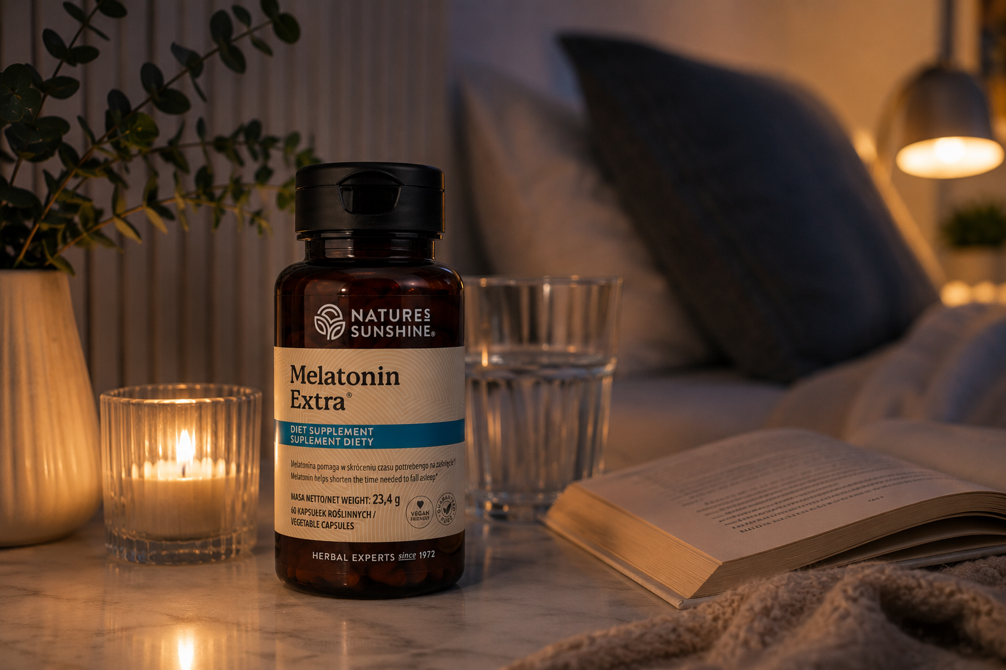
Laba diena sākas iepriekšējā vakarā.
🌙 Vakars.
😴 Miegs.
☀️ Jauna diena.
Melatonin Extra
Jūsu vakara rituāls ar Nature’s Sunshine.

